Slide 1
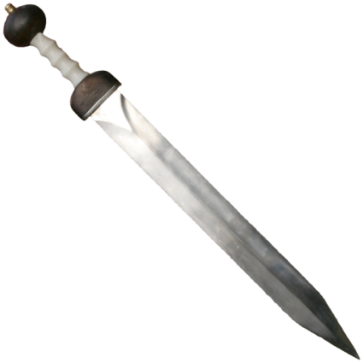
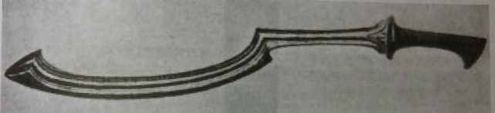
בס"ד שם______________
אהוד בן גרא – פרק ג
1) את איזה עם ה' שלח להעניש את ישראל (יב)? ________ אלו עמים נוספים הצטרפו אליו (יג)?_____________
2) את איזו עיר חשובה כבש עגלון? כתוב את שמה המקורי! _______________
3)מאיזה שבט היה אהוד בן גרא? הוכח מלשון הפסוק (טו)! ________________________________________
4) מה פירוש המילים "אִישׁ אִטֵּר יַד יְמִינוֹ"? ___________________________________________________
5) מה היה תפקידו של אהוד?____________________________________________________________
6) הסבר מהי "חֶרֶב וְלָהּ שְׁנֵי פֵיוֹת" על פי מה שלמדנו בכיתה! _______________________________________
_________________________________________________________________________________
7) האם החרב היתה ארוכה או קצרה? הוכח מלשון הפסוק (טז)!_____________________________________
8) מדוע חגר אהוד את חרבו "עַל יֶרֶךְ יְמִינוֹ"? __________________________________________________
_________________________________________________________________________________
9) מהי התחבולה שהשתמש בה אהוד כדי להשאר לבד עם עגלון (יט)?________________________________
_________________________________________________________________________________
10) מדוע אמר אהוד לעגלון "דְּבַר אֱלֹקִים לִי אֵלֶיךָ"?______________________________________________
_________________________________________________________________________________
11) מה קרה לחרב לאחר שאהוד תקע אותה בבטנו של עגלון (כב)? __________________________________
12) מה גרם לעבדי עגלון לפתוח בסופו של דבר את הדלת (כה)? ____________________________________
13) עיין בפסוק כז. מהי המשמעות של תקיעת השופר?___________________________________________
14) א'. הסבר את המילים "וַיִּלְכְּדוּ אֶת מַעְבְּרוֹת הַיַּרְדֵּן לְמוֹאָב". ______________________________________
_________________________________________________________________________________
ב'. כיצד פעולה זאת עזרה לישראל לנצח את מואב? _____________________________________________
_________________________________________________________________________________
ביאורי מילים:
גֹּמֶד אָרְכָּהּ (טז, העזר ב'מצודת ציון') _______________________________________________________
אִישׁ בָּרִיא מְאֹד (יז)____________________________________________________________________
וַיֹּאמֶר הָס (יט)_______________________________________________________________________
עֲלִיַּת הַמְּקֵרָה (כ)_____________________________________________________________________
הַנִּצָּב אַחַר הַלַּהַב (כב) _________________________________________________________________
כָּל שָׁמֵן וְכָל אִישׁ חָיִל (כט) _______________________________________________________________
מַלְמַד הַבָּקָר (לא) ____________________________________________________________________
רק הצד החיצוני מחודד
שני
הצדדים מחודדים

